Slide 1


WEBIBÁRIO
ENCERRAMENTO DO MONITORAMENTO SIPLAM 2023
Subsecretaria Central de Planejamento, Monitoramento
e Avaliação

Slide 2



ENCERRAMENTO DO MONITORAMENTO SIPLAM - 2023
RESGATE DAS DUAS REUNIÕES JÁ REALIZADAS
31/10/2023 – Procedimentos de Encerramento do Exercício – 2023 (Geral);
07/11/2023 - Avaliação dos Programas e Ofício Mensagem 2023 (Formulário);

Slide 3
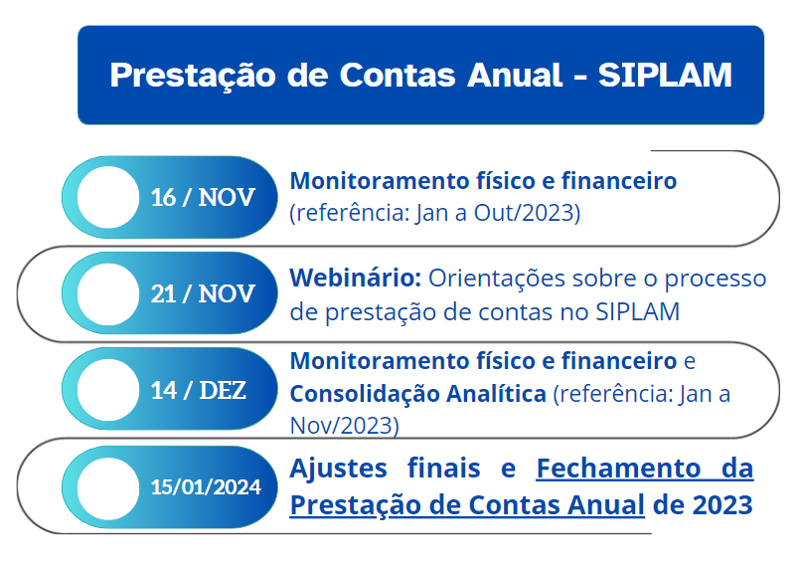
ENCERRAMENTO DO MONITORAMENTO SIPLAM - 2023
CRONOGRAMA DOS TRABALHOS

Slide 4
Prestação de Contas Anual - SIPLAM
Unidades que não compõem o Status do Monitoramento
INSTITUTO DE ASSISTÊNCIA DOS SERVIDORES PÚBLICOS DO ESTADO DE GOIÁS - IPASCO
SECRETARIA DA CASA MILITAR
SECRETARIA DA CASA CIVIL
VICE-GOVERNADORIA
PROCURADORIA-GERAL DO ESTADO
ASSEMBLEIA LEGISLATIVA DO ESTADO DE GOIÁS - ALEGO
TRIBUNAL DE CONTAS DO ESTADO DE GOIÁS - TCE
TRIBUNAL DE CONTAS DOS MUNICÍPIOS - TCM
TRIBUNAL DE JUSTIÇA DO ESTADO DE GOIÁS – TJGO
MINISTÉRIO PÚBLICO DO ESTADO DE GOIÁS – MPGO
DEFENSORIA PÚBLICA DO ESTADO DE GOIÁS

Slide 5
Prestação de Contas Anual - SIPLAM
STATUS DE MONITORAMENTO DO PPA - PODER EXECUTIVO
EXCELENTE !
MUITO BOM (≥ 80%)
Agência Brasil Central – ABC
Agência Goiânia de Habitação – AGEHAB
Agencia Goiana de Regulação, Controle e Fiscalização – AGR
Diretoria Geral da Polícia Civil – DGPC
Fundação de Amparo a Pesquisa – FAPEG
Goiás Turismo – Agência Estadual de Turismo
Junta Comercial de Goiás – JUCEG
Secretaria da Saúde – SES
Secretaria de Estado da Administração – SEAD
Secretaria de Estado da Economia – Economia
Secretaria de Estado da Retomada – Retomada
Secretaria de Estado de Relações Institucionais – SERINT
Secretaria-Geral da Governadoria
Secretaria de Estado de Esporte e Lazer - SEEL
Secretaria de Estado de Segurança Pública
Agência Goiana de Assist. Téc. Ext. Rur. Pesq. Agropec- Emater
Corpo de Bombeiros Militar - CBM
Controladoria Geral do Estado - CGE
Secretaria de Estado da Educação
Secretaria de Estado de Agric., Pec., e Abastecimento – SEAPA
Departamento Estadual de Trânsito – DETRAN
Secretaria de Estado de Indústria, Comércio Serviços – SIC
Metrobus Transporte Coletivo S/A
Diretoria Geral de Administração Penitenciária
Secretaria de Estado de Meio Ambiente e Desen. Sustentável
Saneamento de Goiás S/A – SANEAGO
Secretaria de Estado de Desenvolvimento Social – SEDS
Lago Azul Transmissão S/A
Universidade Estadual de Goiás – UEG
Indústria Química do Estado de Goiás – IQUEGO
Polícia Militar – PM
Agência de Fomento de Goiás – GOIASFOMENTO
Secretaria de Estado da Infraestrutura - SEINFRA
Total = 14
RUIM : 04
Total = 19
MUITO RUIM : 02

Slide 6
ENCERRAMENTO DO MONITORAMENTO SIPLAM - 2023
Prestação de Contas Anual do PPA – 2023
Monitoramento do SIPLAM

Slide 7
ENCERRAMENTO DO MONITORAMENTO SIPLAM - 2023
TÓPICOS DA APRESENTAÇÃO
Procedimentos a serem observados no monitoramento físico-financeiro e consolidação analítica das ações, no SIPLAM;
Conexão das informações do “Formulário” de Avaliação dos Programas e Ofício Mensagem 2023, com a alimentação da Descrição Analítica no SIPLAM;
Exposição de situações particulares que podem dificultar o monitoramento no SIPLAM;
            Saldo negativo de vinculação financeira;
            Distribuição Física – Saldo a deduzir
Exemplos de desconformidades observadas em exercícios anteriores;
Debate sobre eventuais dúvidas surgidas.

Slide 8
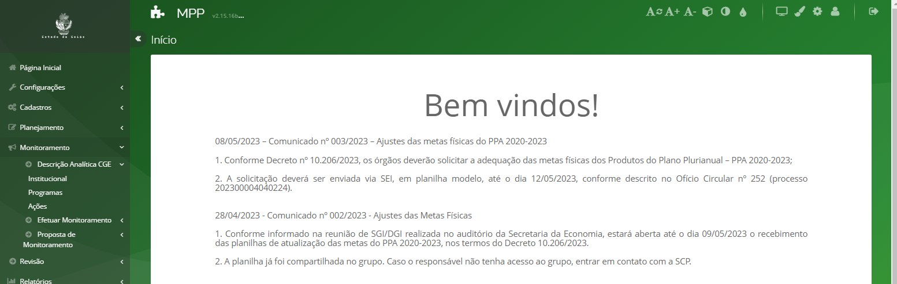
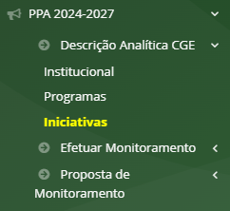
ENCERRAMENTO DO MONITORAMENTO SIPLAM - 2023
TIPOS DE MONITORAMENTO:
Qualitativo (texto);
Quantitativo (número)
Ação

Slide 9
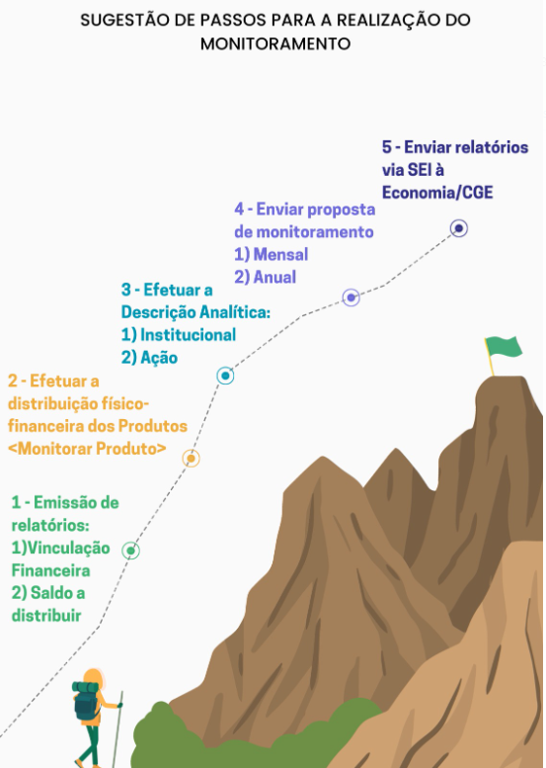
ENCERRAMENTO DO MONITORAMENTO SIPLAM - 2023

Slide 10
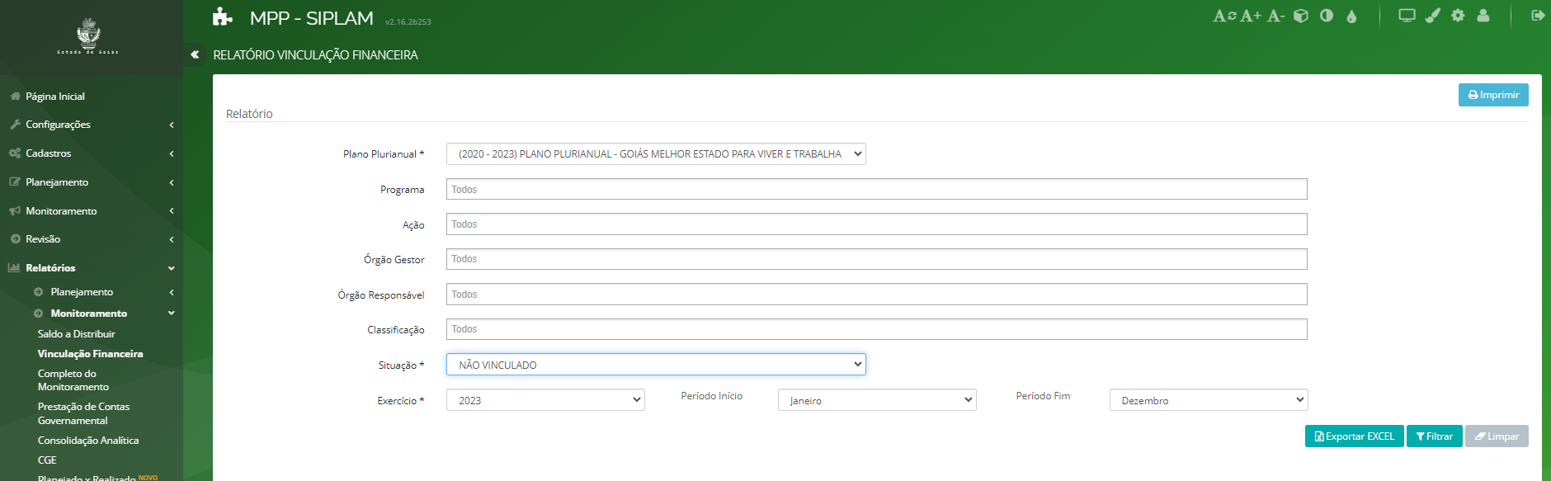
ENCERRAMENTO DO MONITORAMENTO SIPLAM - 2023
Relatório de Vinculação Financeira (SITUAÇÃO: NÃO VINCULADO)

Slide 11
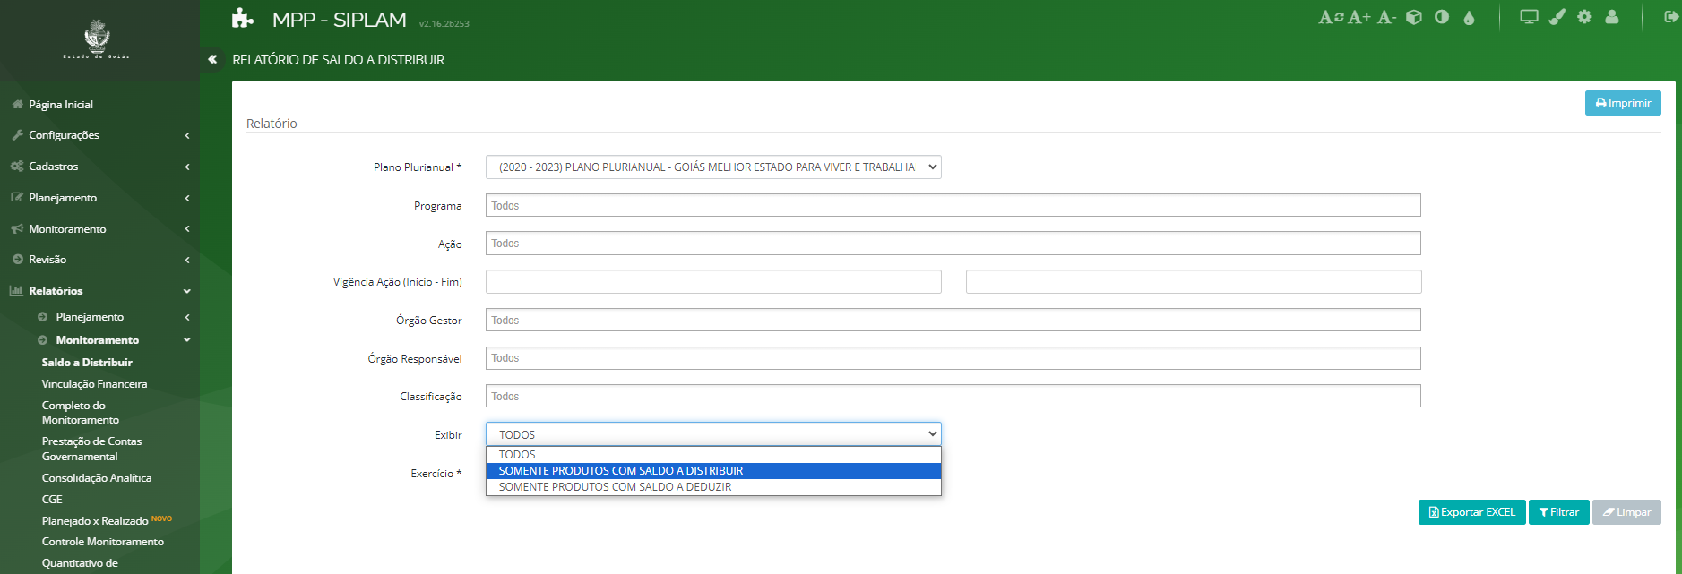
ENCERRAMENTO DO MONITORAMENTO SIPLAM - 2023
Relatório de Saldo a Distribuir (EXIBIR: SOMENTE COM SALDOS A DISTRIBUIR)

Slide 12
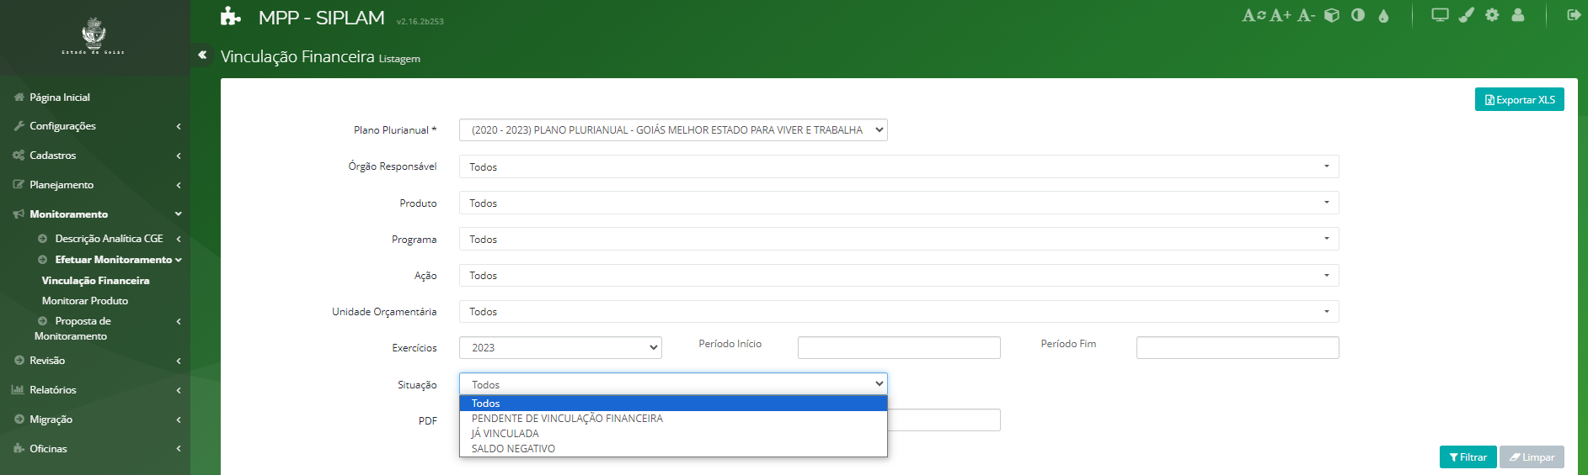
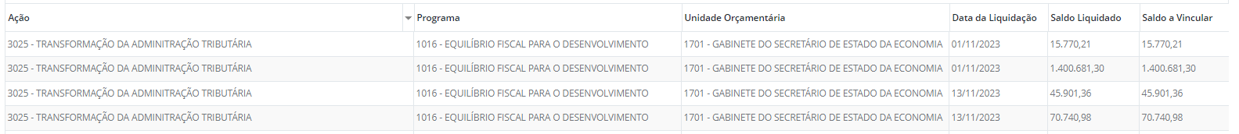
ENCERRAMENTO DO MONITORAMENTO SIPLAM - 2023
MONITORAMENTO - VINCULAÇÃO FINANCEIRA

Slide 13
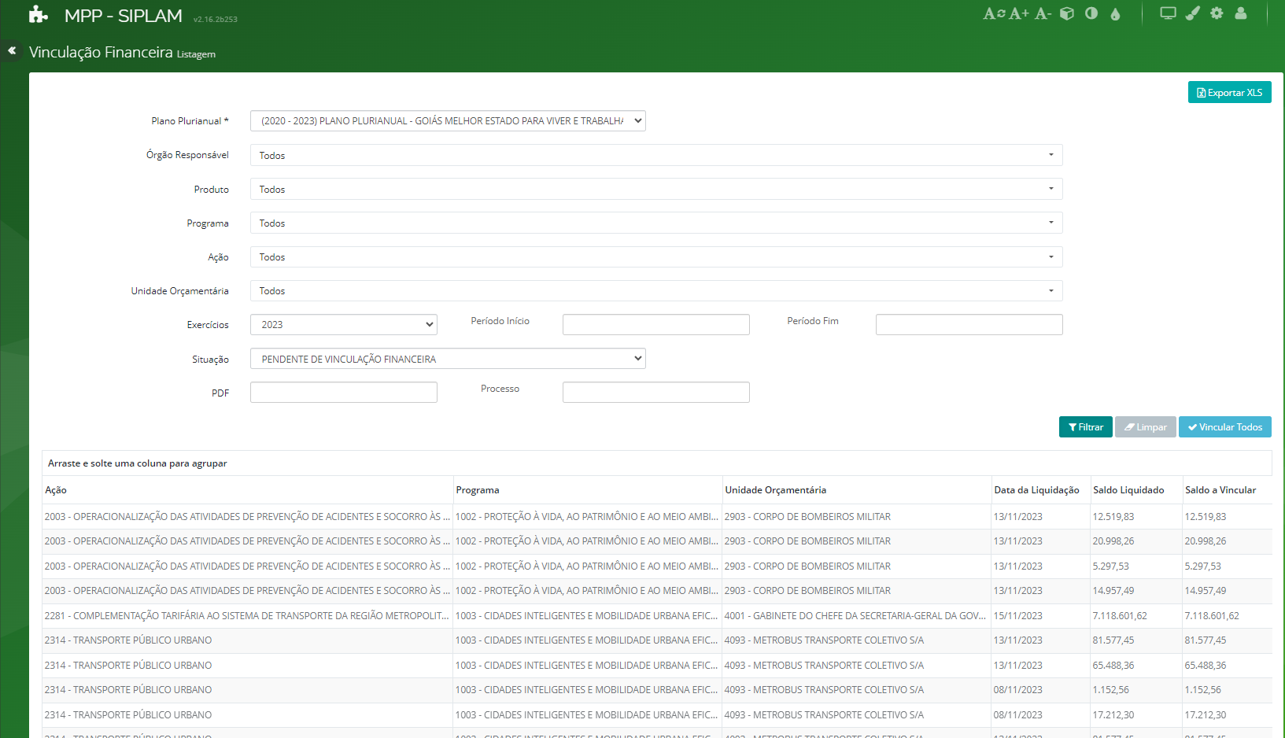
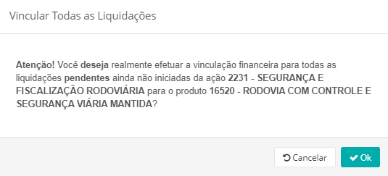
ENCERRAMENTO DO MONITORAMENTO SIPLAM - 2023
VINCULAÇÃO FINANCEIRA – DIVERSAS LIQUIDAÇÕES EM APENAS UM PRODUTO

Slide 14
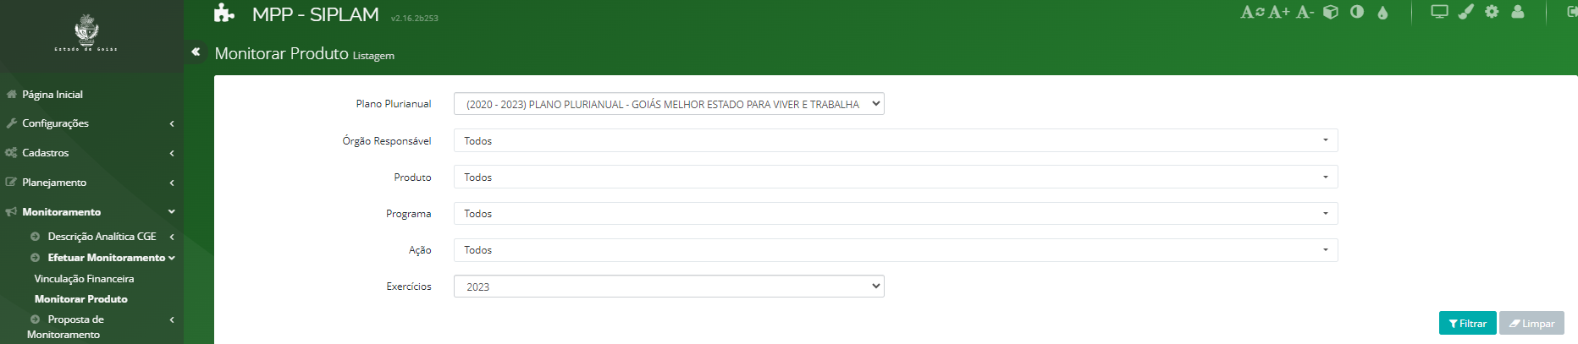
ENCERRAMENTO DO MONITORAMENTO SIPLAM - 2023
DISTRIBUIÇÃO FÍSICA – MONITORAR PRODUTO
INFORMAR PRODUTO PENDENTE DE DISTRIBUIÇÃO
Veja Relatório

Slide 15
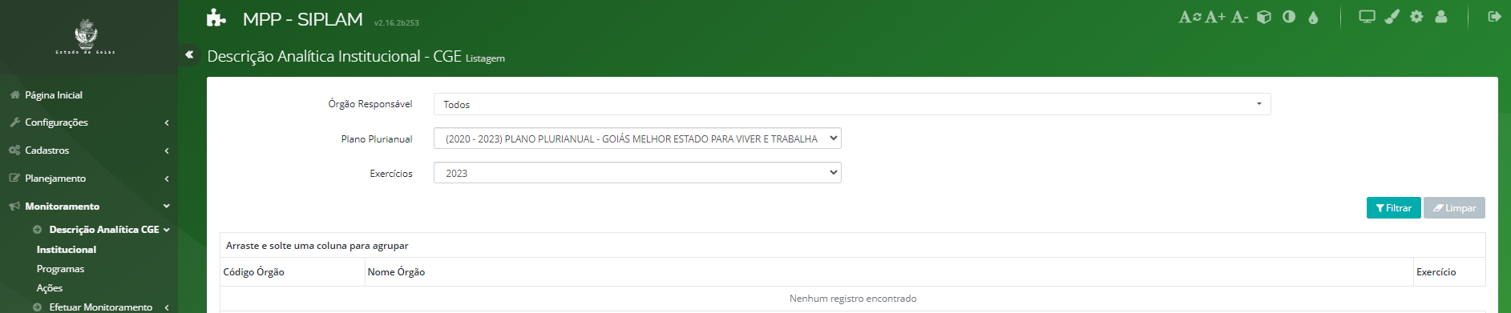
ENCERRAMENTO DO MONITORAMENTO SIPLAM - 2023
DESCRIÇÃO ANALÍTICA - INSTITUCIONAL
Dados Gerais > Gestor: Este campo deverá ser preenchido com o nome completo do dirigente máximo da Pasta durante o período de avaliação. Se houver mais de um gestor, é possível inserir os nomes e o período de suas respectivas gestões;
Visão Institucional > Objetivo Institucional: Neste espaço, é fundamental informar os resultados almejados pela Pasta no âmbito de sua missão institucional. Além disso, há a opção de complementar com uma declaração que declara a sua razão de existir;
Visão Institucional > Legislação: Este espaço está reservado para que o usuário liste as principais legislações que regulamentam as atividades realizadas na instituição. É importante destacar que não se espera uma lista completa de todas as legislações, mas apenas daquelas que são mais relevantes;

Slide 16
DESCRIÇÃO ANALÍTICA - INSTITUCIONAL
Conexão com itens 1, 3, 4, 5, 6, e 7 do “FORMULÁRIO”
1 – ENTREGAS RELEVANTES...
3 – ENTREGAS RELEVANTES...melhoria de INDICADOR...
4 – ENTREGAS ...proporcionou p/ GOIÁS...POSIÇÃO DESTAQUE...
5 – ENTREGAS...GOIÁS...REFERÊNCIA...
6 – ENTREGAS...FAVORECERAM MUNICÍPIOS Goianos.
7 – ENTREGAS...IMPACTOS POSITIVOS SOCIEDADE.
Relatório Prestação Contas
Obj. Prog. (Resultados Esp.)
Obj. Ação (Atuação)
Justif. Prog. (Diagnóstico)
Auto Avaliação da Gestão > Síntese da Gestão: Neste espaço, o gestor tem a oportunidade de oferecer uma visão sucinta de sua gestão na Pasta, enfatizando os feitos mais relevantes, os benefícios gerados para a sociedade, o legado deixado e os desafios potenciais que possam ter impactado o alcance de resultados. Não é necessário repetir minuciosamente todos os produtos, serviços e resultados das iniciativas. Em vez disso, deve expressar a perspectiva pessoal do gestor sobre o desenvolvimento dos trabalhos sob sua responsabilidade, ressaltando obstáculos que possam ter prejudicado a obtenção de melhores resultados e os impulsionadores que favoreceram...
Instrumentos de Planejamento utilizados além do PPA/LOA: Este campo promove a compreensão e a utilização de ferramentas de planejamento além do PPA/LOA/LDO
Conexão com item n° 3 do “Formulário”
3 – Alguma destas Entregas Relevantes contribuiu para a melhoria de algum indicador, considerando o contexto regional, nacional ou internacional
Consulta de Indicadores cadastrados:
MENU:
Planejamento > Programa
Descrição dos Principais Indicadores de Desempenho

Slide 17
ENCERRAMENTO DO MONITORAMENTO SIPLAM - 2023
DESCRIÇÃO ANALÍTICA - INICIATIVA
Conexão com itens 1, 3, 4, 5, 6, e 7 do “FORMULÁRIO”
Relatório Prestação Contas
Obj. Prog. (Resultados Esp.)
Obj. Ação (Atuação)
Justif. Prog. (Diagnóstico)
Metas ODS
1 – ENTREGAS RELEVANTES...
3 – ENTREGAS RELEVANTES...INDICADOR...
4 – ENTREGAS ...GOIÁS...POSIÇÃO DESTAQUE...
5 – ENTREGAS...GOIÁS...REFERÊNCIA...
6 – ENTREGAS...FAVORECERAM MUNICÍPIOS GOIANOS
7 – ENTREGAS...IMPACTOS POSITIVOS SOCIEDADE.
A descrição analítica da Iniciativa consiste em um registro detalhado dos principais resultados alcançados por esta Instância de planejamento. É importante ressaltar que este não é um espaço para a simples repetição das metas dos Produtos, que já estão registradas no sistema. Aqui, com base em indicadores e análises aprofundadas, devem ser documentados os resultados obtidos pela Iniciativa de maneira crítica, levando em consideração os resultados esperados durante a fase de planejamento.
IMPORTANTE! O campo "observações" é destinado ao registro de todas as informações relevantes relacionadas à execução da iniciativa. Normalmente, estas observações estão ligadas a obstáculos que podem ter afetado a execução da Iniciativa. No entanto, também é possível utilizá-lo para registrar fatores que contribuíram para um alto desempenho.

Slide 18
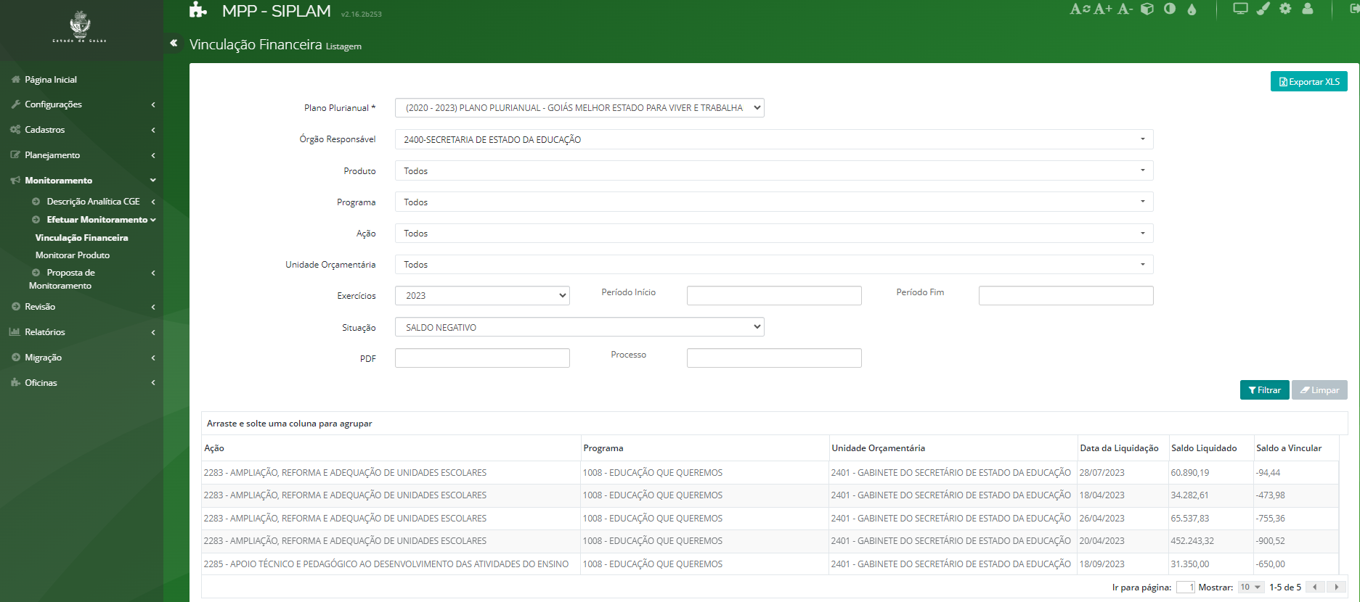
ENCERRAMENTO DO MONITORAMENTO SIPLAM - 2023
SALDO NEGATIVO NA VINCULAÇÃO FINANCEIRA
Ocorre quando, após a fase de vinculação financeira, há o cancelamento parcial ou total da liquidação previamente associada a um Produto no SIPLAM. Dado que o sistema não possui a capacidade de reverter automaticamente o valor vinculado ao Produto que foi cancelado, resulta na geração de um valor negativo de vinculação no referido Produto.

Slide 19
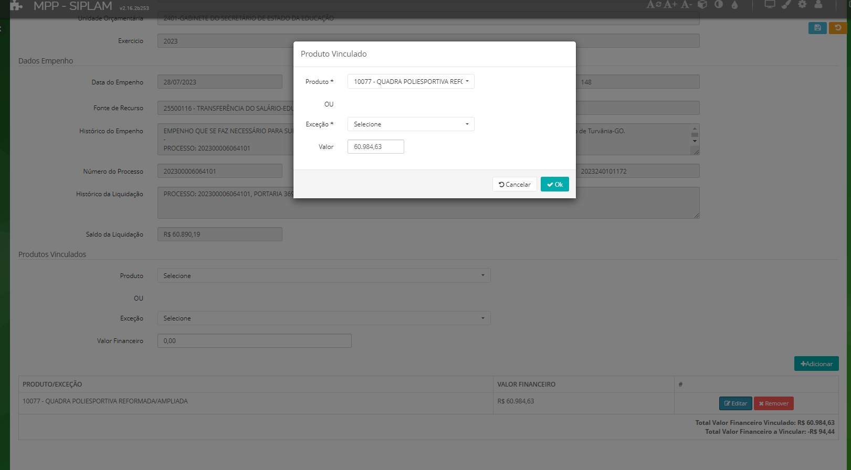
ENCERRAMENTO DO MONITORAMENTO SIPLAM - 2023
SALDO NEGATIVO NA VINCULAÇÃO FINANCEIRA – O QUE FAZER ?
Nesse caso, basta clicar sobre a linha onde consta a vinculação negativa e, na próxima tela, corrigir o valor.
Importante! Não esqueça de salvar !

Slide 20
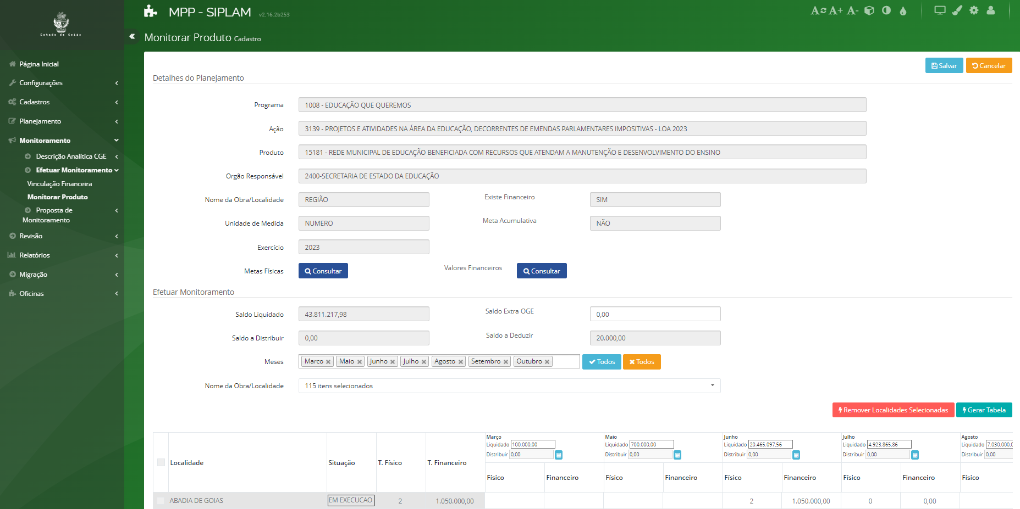
ENCERRAMENTO DO MONITORAMENTO SIPLAM - 2023
DISTRIBUIÇÃO FÍSICA – SALDO A DEDUZIR
Ao longo do exercício, pode haver a necessidade de efetuar deduções de valores já distribuídos, podendo ocorrer essa situação :
Quando, após ter sido efetuada a distribuição financeira da Entrega nas localidades e nos meses do ano, acontece uma anulação total ou parcial dos valores liquidados;
Nesse caso, deve ser verificado em qual mês (qual localidade) será deduzido o valor
Deduzir primeiro nas localidades e depois acertar o saldo na caixa de total

Slide 21

ENCERRAMENTO DO MONITORAMENTO SIPLAM - 2023
RELATÓRIOS QUE DEVEM SER ENVIADOS VIA
RELATÓRIO DE PRESTAÇÃO DE CONTAS GOVERNAMENTAIS - TIPO: ANALÍTICO
DEVE SER ENVIADO À CGE
RELATÓRIO DE CONSOLIDAÇÃO ANALÍTICA - ÓRGÃO CONSOLIDADO
DEVE SER ENVIADO À CGE
RELATÓRIO DE PRESTAÇÃO DE CONTAS GOVERNAMENTAIS - TIPO: ASSEMBLEIA
DEVE SER ENVIADO À ECONOMIA

Slide 22
ENCERRAMENTO DO MONITORAMENTO SIPLAM - 2023
DIVERSAS SITUAÇÕES DE DESCONFORMIDADES E/OU DE PENDÊNCIAS
Observar o campo “Situação” da opção monitorar produto > (em execução, concluído, paralisado, etc.);
No “quadro das localidades” observar a correlação entre o físico e financeiro;
Não distribuir o financeiro ao longo dos meses, desconectados do físico, “descarregando” em um dado mês;
Observar para que o Projeto não continue sendo monitorado após já ter atingido 100% de execução;
O texto do resultado da Ação deve ser coerente com os valores planejados e executados dos Produtos;
Execução financeira sem informação de realização física deve ser justificada no campo “observação”;
Execuções físicas abaixo de 70% da meta prevista devem ser justificadas no campo “observação”;
Execuções físicas igual a 200% da meta prevista devem ser justificadas no campo “observação”;
Observar o tipo de acumulação de meta física do Produto (Acumulativo/ñ Acumulativo);
Utilizar a opção de distribuição automática com parcimônia, a fim de garantir coerência das informações;
Os percentual de execução de obra deve ser preenchido... e o físico, após o atingir 100%;
Após a finalização do monitoramento, não esquecer de “Enviar” para a Economia via SIPLAM;
Após enviado o monitoramento, inclusive pelo SEI, caso haja ajuste, deve ser enviado novamente nos dois canais (SIPLAM e SEI);
Estatais independentes (que não operam SIOFI) devem declarar apenas o que puder ser distribuído no período

Slide 23


OBRIGADO!
Subsecretaria Central
de Planejamento,
Monitoramento
e Avaliação

